Slide 1

MUNICÍPIO DE RIO DAS ANTAS
2ª AUDIÊNCIA PÚBLICA
Proposta de Expansão do Perímetro Urbano - ZEP
Trecho Distrito de Ipoméia – Rodovia Estadual SC 135

Slide 2
Constituição Federal de 1988
Artigo 182- "A política de desenvolvimento urbano, executada pelo poder público municipal, conforme diretrizes gerais fixadas em lei, tem por objetivo ordenar o pleno desenvolvimento das funções sociais da cidade e garantir o bem-estar de seus habitantes"
atribuiu a todos os Municípios a competência para editar normas destinadas "a promover, no que couber, adequado ordenamento territorial, mediante planejamento e controle do uso, do parcelamento e da ocupação do solo urbano

Slide 3
Estatuto da Cidade – Lei Federal 10.257/2001
As diretrizes gerais previstas no caput do artigo 182, hoje, estão disciplinadas na Lei 10257/2001 (Estatuto da Cidade), e dentre elas, estão as ligadas a políticas públicas de desenvolvimento urbano, tais como:
respeito e manutenção de um ambiente ecologicamente saudável;
garantias de direito a uma cidade sustentável, à moradia urbana, ao saneamento ambiental, à infraestrutura urbana, transporte, dentre outros.

Slide 4
Estatuto da Cidade – Lei Federal 10.257/2001
O Estatuto da Cidade dispõe também no seu artigo 42 B que, os Municípios que queiram ampliar o seu perímetro urbano devem elaborar projeto específico que contenha, no mínimo: a) demarcação de novo perímetro urbano; b) delimitação dos trechos com restrições a urbanização e dos trechos sujeitos a controle especial em função de ameaça de desastres naturais; c) definição de diretrizes específicas e de áreas que serão utilizadas para infraestrutura, sistema viário, equipamentos e instalações públicas, urbanas e sociais; d) definição de parâmetros de parcelamento, uso e ocupação do solo, de modo a promover a diversidade de usos e contribuir para a geração de emprego e renda; e) previsão de áreas para habitação de interesse social por meio da demarcação de zonas especiais de interesse social e de outros instrumentos de política urbana, quando o uso habitacional for permitido; f) definição de diretrizes e instrumentos específicos para proteção ambiental e do patrimônio histórico e cultural e; g) definição de mecanismos para garantir a justa distribuição dos ônus e benefícios decorrentes do processo de urbanização do território de expansão urbana e a recuperação para a coletividade da valorização imobiliária resultante da ação do Poder Público.

Slide 5
Quando o Município estende seu espaço urbano territorial, evidentemente, ele transforma uma área rural em área urbana. Existe uma série de diretrizes à serem observadas pelo Município, tais como: realizar obras de infraestrutura com calçamentos, luz, rede de esgoto, utilização racional e adequada dos recursos naturais disponíveis, estudos de manutenção de um equilíbrio ecológico, enfim, dar garantia de uma cidade sustentável com acesso à moradia urbana.

Slide 6
No entanto, no meio desse núcleo urbano expandido, podem ainda existir imóveis rurais e que queiram permanecer como tal. O critério de conceituação de imóvel rural e de sua diferenciação para imóveis urbanos se dá pela destinação do imóvel.
Imóveis rurais são aqueles que, independente de sua localização, realizam atividade extrativa, pecuária, agrícola ou agroindustrial. Seu conceito legal está previsto no artigo 4°, I da Lei 4504/1964 (Estatuto da Terra). Então, é perfeitamente possível existirem imóveis rurais em áreas urbanas ou de expansão urbana e é direito do proprietário permanecer como tal.

Slide 7
DESCARACTERIZAÇÃO PARA FINS URBANOS JUNTO AO INCRA
todos os imóveis rurais devem ter o cadastro administrativo junto ao INCRA, sob pena do imóvel ficar indisponível.
o seu cancelamento ou atualização cadastral (a depender da descaracterização abranger o imóvel todo ou não), também é obrigatório.
Tal procedimento é prévio à efetiva transformação do imóvel rural em urbano junto à matrícula do imóvel na Serventia de Registros de Imóveis competente.
Só poderá ser objeto de descaracterização aquele imóvel que perder a sua destinação rural, ou seja, não se destinar mais a exploração vegetativa, agrícola, pecuária ou agroindustrial.

Slide 8
PLANO DIRETOR
LEI COMPLEMENTAR Nº 51, DE 06/05/2004. INSTITUI O PLANO FÍSICO E TERRITORIAL URBANO, DISPÕE SOBRE AS NORMAS, FIXA OBJETIVOS E DIRETRIZES URBANÍSTICAS DE RIO DAS ANTAS E DÁ OUTRAS PROVIDÊNCIAS.
Art. 1º -Fica Instituído o Plano Físico e Territorial Urbano de Rio das Antas que obedecerá aos objetivos e diretrizes básicas desta Lei.
§ 1º - O Plano Físico e Territorial Urbano de Rio das Antas, visa ordenar o espaço urbano ou de fins urbanos e de expansão urbana, com o objetivo de propiciar um desenvolvimento integrado, com aumento de qualidade de vida da população, dando melhores condições de desempenho às funções urbanas, com menor custo social e ambiental.
§ 2º - O objetivo básico do Plano Físico e Territorial Urbano de Rio das Antas é estimular e disciplinar o desenvolvimento do Município, para que ele não implique em perda de qualidade de vida ou deterioração dos recursos naturais e culturais, assegurando o bem-estar da população garantindo, assim, o equilíbrio entre o desenvolvimento demográfico e econômico, e a preservação da qualidade de vida de toda a população.

Slide 9
LEI COMPLEMENTAR Nº 51, DE 06/05/2004
Art. 3º - Para que se atinja o objetivo básico do Plano Físico e Territorial Urbano de Rio das Antas, ficam estabelecidas as seguintes diretrizes:
assegurar os serviços de infra-estrutura básica como rede de água, esgoto sanitário, drenagem urbana, coleta de lixo, energia elétrica e pavimentação, além dos equipamentos comunitários necessários à população atual e futura;
criar áreas industriais, de maneira a obter facilidade de escoamento da produção, e evitar conflitos entre os usos industriais e residenciais.
estimular o aproveitamento do potencial turístico do Município através do turismo ecológico-rural; da preservação histórica, cultural e ambiental; e da implantação de equipamentos e infra-estrutura.
impedir a ocupação de locais inadequados que coloquem em risco os recursos naturais e a segurança da população;
intensificar o uso das regiões bem servidas de infra-estrutura e equipamentos para otimizar o seu aproveitamento;
direcionar o crescimento da cidade para áreas propícias à urbanização, evitando problemas ambientais e de trânsito;
proteger o meio ambiente, e com ele o ser humano, de qualquer forma de degradação ambiental, mantendo a qualidade de vida urbana;
dotar o Município de instrumentos técnicos e administrativos capazes de coibir os problemas do desenvolvimento urbano futuro, antes que os mesmos aconteçam, a ao mesmo tempo indicar soluções para os problemas atuais.

Slide 10
LEI COMPLEMENTAR Nº 51, DE 06/05/2004
Art.8º - O Plano deverá ser objeto permanentemente de análises, reavaliações e revisões , sendo que as revisões periódicas mais abrangentes ocorrerão em ciclos mais longos, sem data fixa e serão determinadas pela necessidade a partir de estudos desenvolvidos pelo Órgão de Planejamento do Município.(Red.Alterada pela Lei Compl.114, de 25/08/2014).

Slide 11
LEI COMPLEMENTAR Nº 53, DE 19 DE MAIO DE 2004.
DISPÕE SOBRE O USO E OCUPAÇÃO DO SOLO URBANO (ZONEAMENTO) DA SEDE DO MUNICÍPIO DE RIO DAS ANTAS E DA SEDE DO DISTRITO DE IPOMÉIA E DÁ OUTRAS PROVIDÊNCIAS.
Art. 3º – Para efeito de aplicação da presente Lei, são adotadas as seguintes definições:
§ 1º - Zoneamento é a divisão da área do Perímetro Urbano da Sede do Município e da Sede do Distrito de Ipoméia em zonas para as quais são definidos os usos e os parâmetros de ocupação do solo.
(...)

Slide 12
CONTINUAÇÃO
§ 4º - Das Zonas, segundo o uso predominante:
Zona Mista:
São áreas onde se concentram predominantemente atividades comerciais e de prestação de serviços, especializados ou não. Os demais usos são considerados complementares do espaço.
ZMD – Zona Mista Diversificada;
ZMC – Zona Mista Comercial.
Zona Residencial:
São as áreas destinadas ao uso residencial unifamiliar, multifamiliar, coletivo e geminado, predominantemente. Os outros usos existentes nas zonas devem ser considerados como de apoio ou complementação.
ZRB – Zona Residencial de Baixa Densidade;
ZRM – Zona Residencial de Média Densidade.
Zona de Preservação Permanente:
São áreas destinadas à proteção do Patrimônio Cultural, Histórico, Paisagístico, Arqueológico e Arquitetônico e Ambiental.
ZPP – Zona de Preservação Permanente.
(...)

Slide 13
CONTINUAÇÃO
Zona de Expansão Urbana:
São áreas do perímetro urbano ainda não urbanizadas mas que apresentam condições de ocupação, respeitando-se as faixas de proteção.
ZEU – Zona de Expansão Urbana.
e) Zona de Expansão do Perímetro Urbano:
São áreas fora do perímetro urbano, urbanizadas ou não, que apresentam condições de ocupação, respeitando-se as faixas de proteção.
ZEP – Zona de Expansão do Perímetro Urbano.
Zona Industrial Fechada:
Zona de Uso Especial.

Slide 14
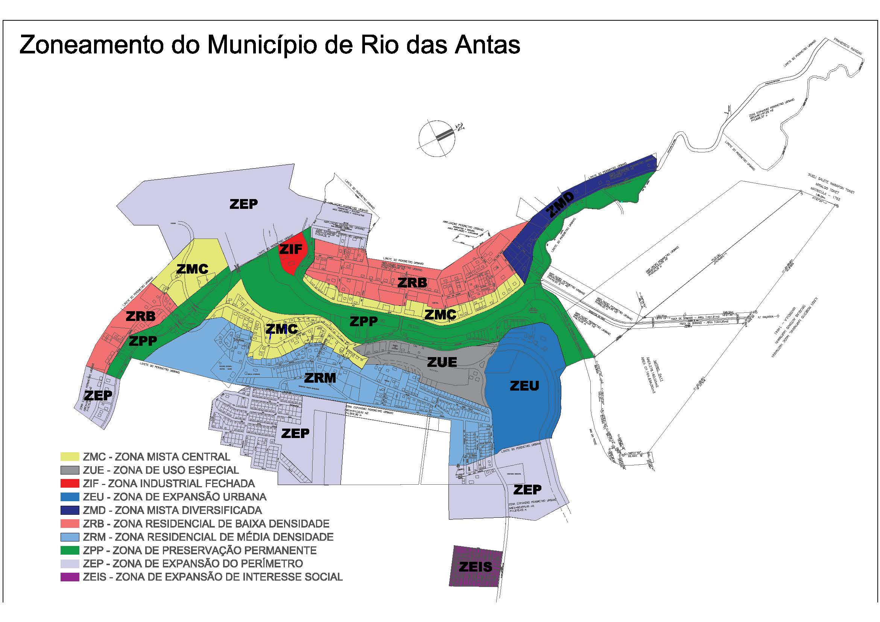

Slide 15
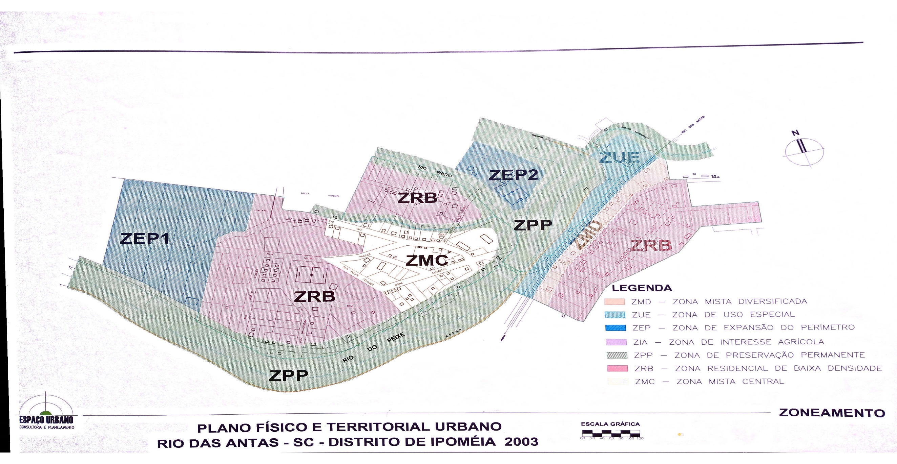

Slide 16
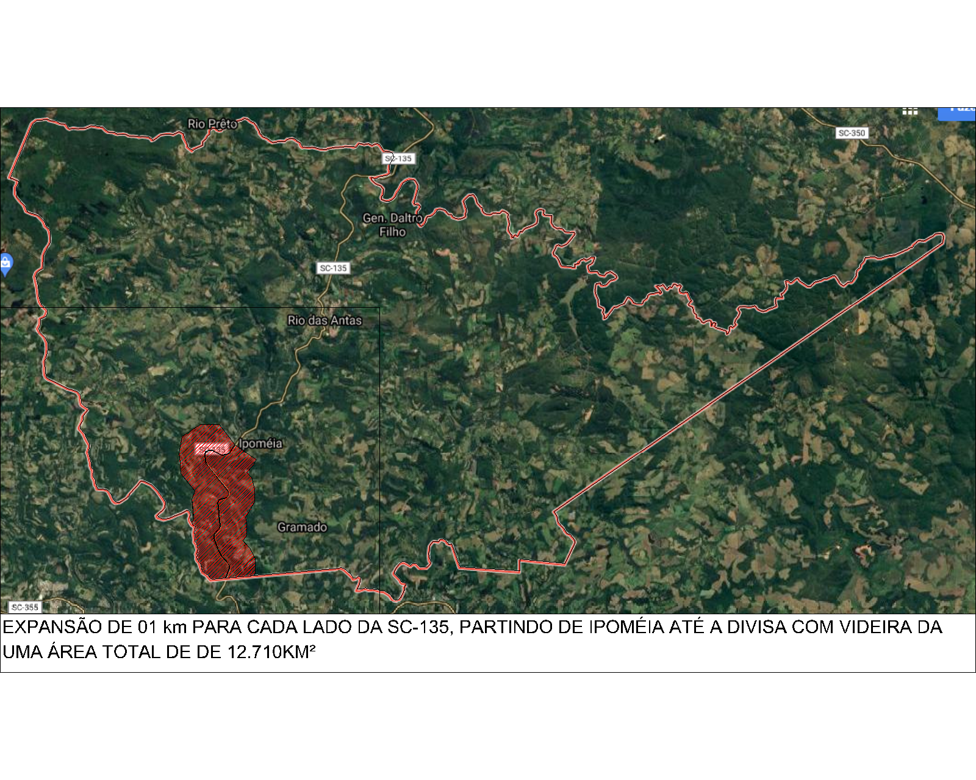
Proposta 1 - ZEP

Slide 17
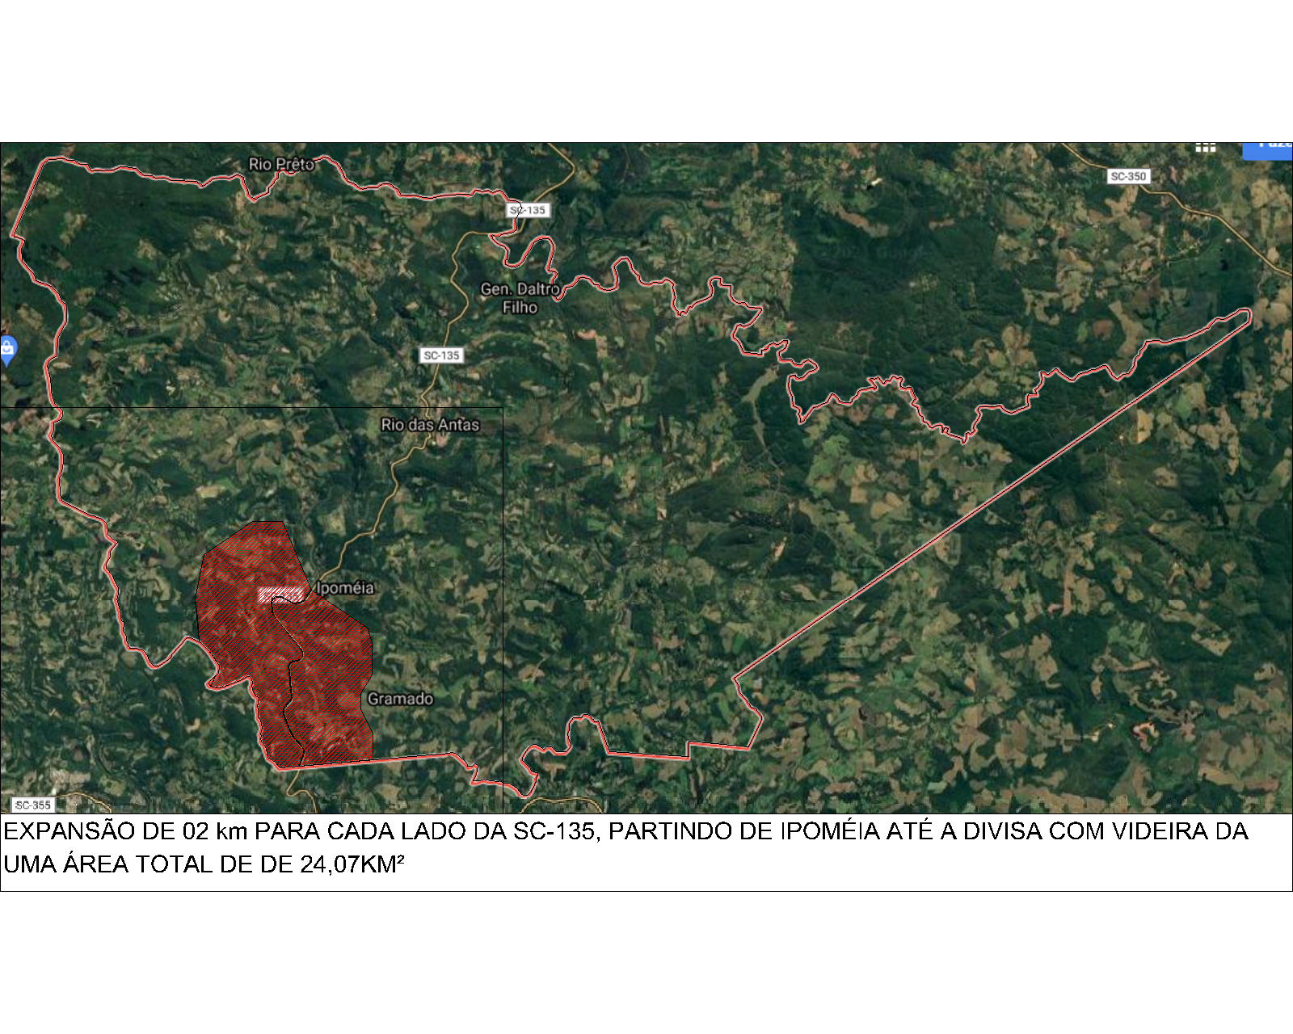
Proposta 2 – ZEP

Slide 18
DISCUSSÃO/QUESTIONAMENTOS
Abertura dos debates, esclarecimento eventuais dúvidas, discussão sobre as propostas;
Votação das Propostas

